Slide 1
Agrivaknet Herkenbaar betere bedrijfsadviseur samenwerking in voorlichting Noud Janssen 8 januari

Slide 2
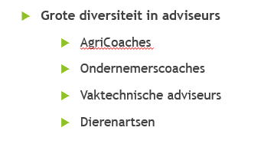
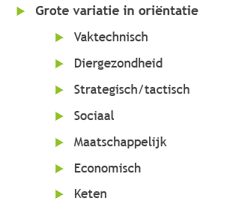
Samen aan tafel: Agrivaknet
Agrivaknet: Onafhankelijke vereniging van agrarische adviseurs

Slide 3
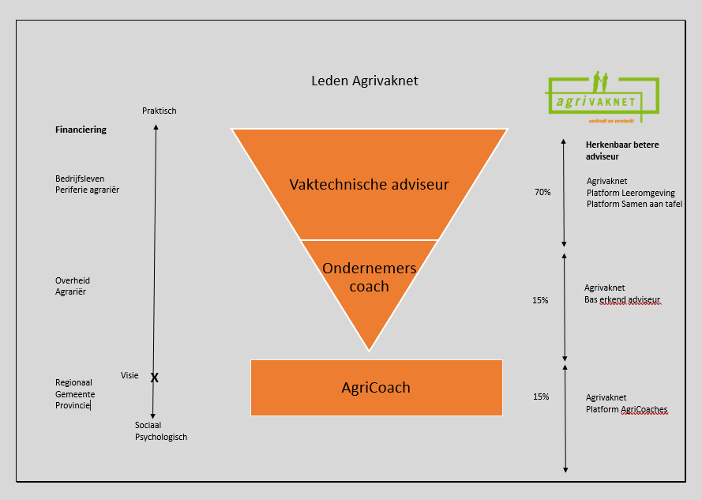
Plaatje invoegen met pyramide

Slide 4
De leden van Agrivaknet een status meegeven
Herkenbaar betere adviseur
Smoelenboek
Profileren met diversiteit van bedrijfsadviseurs, broedplaats voor samenwerking
Spreekbuis om ervaringen adviseurs en dilemma’s met de overheden te kunnen delen
De geregistreerde adviseur organiseert bij elk advies dat hij of zij geeft, dat de ondernemer zijn of haar vaktechnische adviseurs betrekt bij het adviestraject (Breembroek)
Omgevingsverordeningen leiden tot grotere diversiteit agrarische bedrijven
Permanente educatie, leven lang leren
Themabijeenkomsten
Events
Masterclass
(online)trainingen/ leven lang leren
Toegang tot kennis/ partnerschap GroenKennisnet.nl

Slide 5
Agrariër, Agrarische Voorlichter, Agrivaknet
Afrekenbare stoffenbalans
Boeren kunnen hun verantwoordelijkheid nemen
Coöperaties vanuit boerenbelang de kracht van agribusiness
Netwerken begeleidt door erfbetreders talrijk aanwezig
Op zoek naar samenwerking plant/akkerbouw
Samen aan tafel om met boerenverstand te innoveren
Erfbetreders zijn de verpakte kennis, nationaal en internationaal
Samen Inspireren, Initiëren, Innoveren naar 0-emissie

